Slide 1
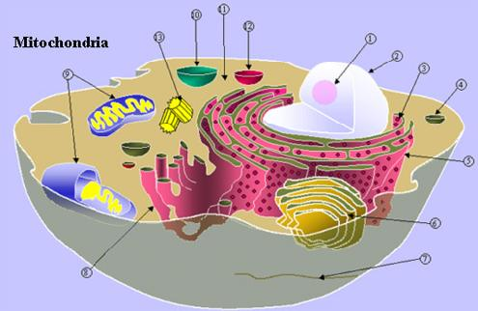
بنام خدا
گردآوری و تنظیم:
آرمین خیراللهی
امین جلیل زاده
شبکه آندوپلاسمی صاف
Smooth Endoplasmic Reticulum
SER

Slide 2
اهداف انتظار می رود پس از مطالعه قادر باشید:
شکل و عملکرد کلی شبکه آندوپلاسمی صاف را بیان کنید.
نقش سیستم سیتوکروم p450 را بگویید.
نقشهای شبکه اندوپلاسمی صاف را شرح دهید.
تفاوت غشای ER با غشای پلاسمایی را بگویید.
واصطلاحات زیر را تعریف کنید:
میکروزوم چیست؟ و چه کاربردی دارد.
سارکوپلاسم چیست؟ درکجا قرار دارد.

Slide 4
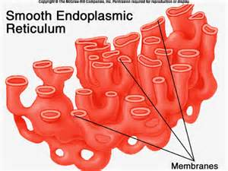
Smooth ER (SER) acts as a storage organelle.
این شبکه شبیه به یک خط تولید کوچک کار می کند
It is important in the creation and storage of lipids and steroids.

Slide 5
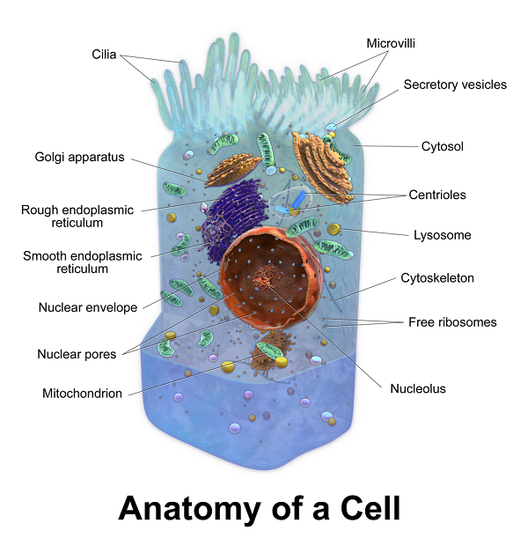
در نواحی میانی سیتوپلاسم شبکه آندوپلاسمی صاف و حفره‌ای بیشتر است.

Slide 6
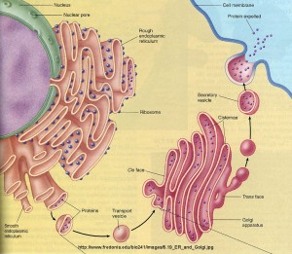
ER
While the function of the nucleus is to act as the cell brain, the ER functions as a manufacturing and packaging system. It works closely with the Golgi apparatus, ribosome's, mRNA, and tRNA.
For example, some cells, such as prokaryotes or red blood cells, do not have an ER of any kind.

Slide 7
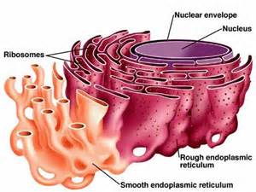
Rough and Smooth
There are two basic types of ER. Both rough ER and smooth ER have the same types of membranes but they have different shapes.

Slide 8
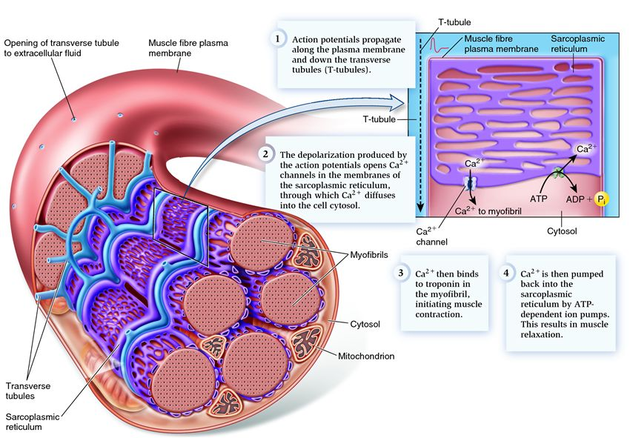
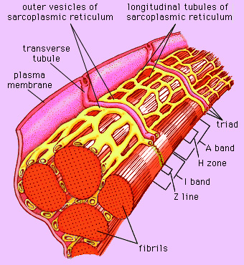
Cells in your body that release oils also have more SER than most cells.
شبکه سارکوپلاسمی در ماهیچه ها گونه ای از شبکه آندوپلاسمی صاف است.که مقدار زیادی یون در خود ذخیره می کند. هنگامی که سلول ها وادار به انجام عملی سریع می شوند این شبکه یون ها(مثل کلسیم) را ترشح می کند تا سلول منتظر دریافت از محیط نباشد.

Slide 9
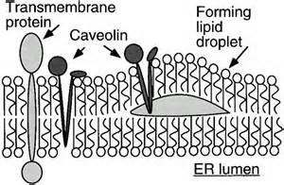
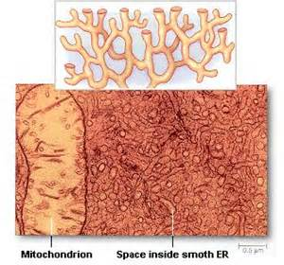
غشای شبکه آندوپلاسمی شباهت زیادی به غشای سیتوپلاسمی دارد. با این اختلاف که ضخامت کمتری دارد و مقدار پروتئین آن بیشتر از مقدار لیپید است! (60به40) استخراج لیپیدهای غشای پلاسمایی، موجب در هم ریختن ساختمان پلاسمالم می‌گردد. ولی استخراج لیپیدهای غشای شبکه آندوپلاسمی موجب درهم ریختن آن نمی‌شود. http://daneshnameh.roshd.ir/

Slide 10
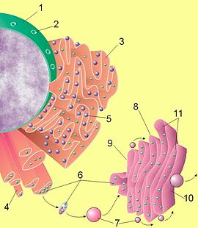
از وظایف شبکه آندوپلاسمی صاف می‌توان سنتز چربی ها، وهیدرولز گلوکز- ۶ فسفات متابولیسم گزنوبیوتیک ها یا مواد آلی خارجی مانند حشره کش ها را نام برد. SER واجد ناحیه‌ای موسوم به Transition است که از این ناحیه وزیکول‌ های حاوی مواد از ER جدا و به دستگاه گلژی فرستاده می‌شود.

Slide 11
مروری بر وظایف این شبکه:

Slide 12
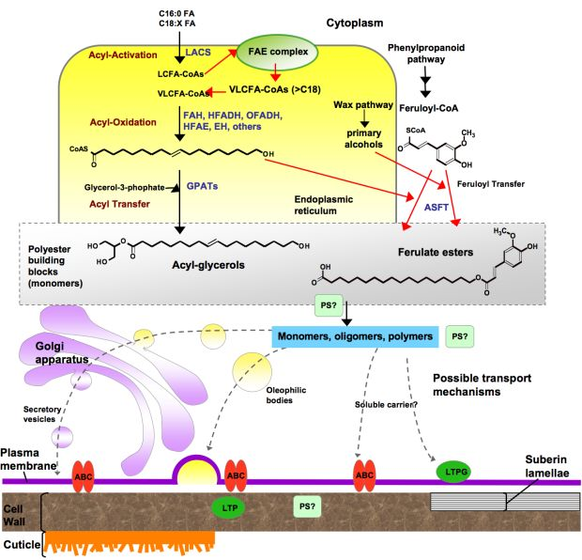
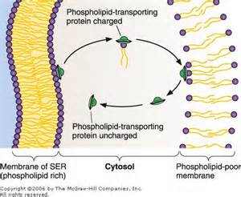
۱- یکی از مهم‌ترین کارهای شبکهٔ آندوپلاسمی نرم، ساخت موادی مانند اسید‌های چرب، فسفولیپیدها و استروئید‌هاست. هر یک از این فرآورده‌ ها توسط نوع خاصی سلول تولید می‌شود.

Slide 13
همچنین آنزیم های تجزیه کننده چربی ها نیز در ER وجود دارد.
in the brain cells it synthesizes male and female hormones.

Slide 14
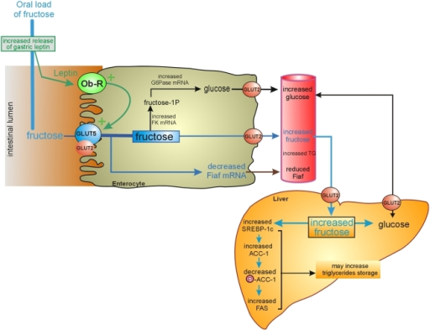
۲- در سلول‌های جگر انسان، این شبکه توسط آنزیم‌های خاصی به تنظیم مقدار قندی که از سلول‌های جگر به خون وارد می‌شود، کمک می‌کند.

Slide 15
۳- از دیگر کارهای این اندامک می‌توان سم‌زدایی را نام برد. این اندامک توسط آنزیم‌های خاصی دارو‌ها و دیگر مواد شیمیایی مضر را تجزیه می‌کند.

Slide 16
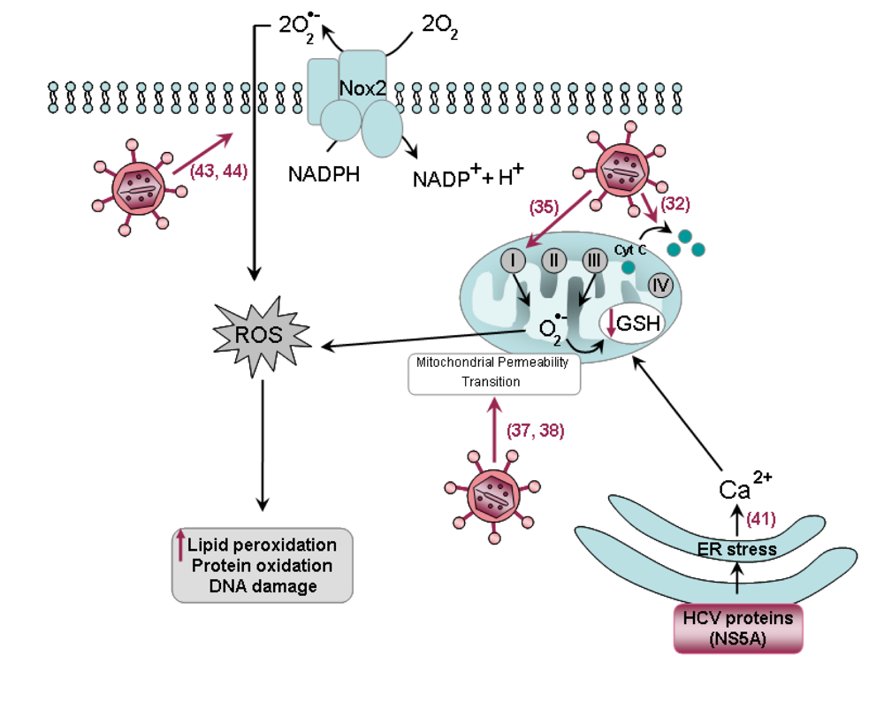
۴- در بافت ماهیچه‌ای یون کلسیم برای انقباض ماهیچه‌ها لازم است، این یون در شبکهٔ آندوپلاسمی صاف ماهیچه‌ها (که شبکهٔ سارکوپلاسمی نیز خوانده‌ می شود)، ذخیره می‌شود.

Slide 17
میکروزوم
هنگام جداسازی اندامک های مختلف سلول ها ( که با استفاده از اولترا سانتریفوگاسیون صورت می‌گیرد،) قطعاتی از سیستم غشایی درون سلولی خرد و جدا شده، به صورت حفره‌های غشایی کوچکی در می‌آیند که آنها را میکروزوم می‌نامند.

Slide 18
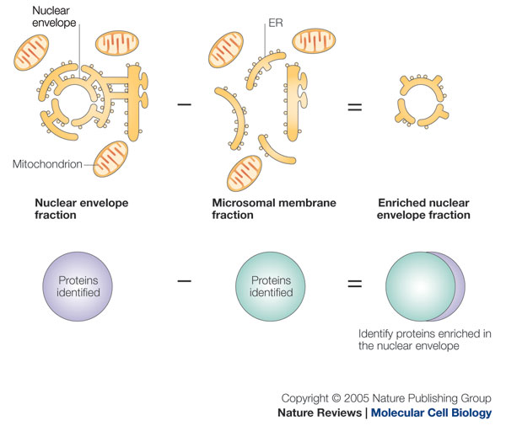
میکروزوم ها قطعاتی از سیستم واکوئلی، قطعات شبکه آندوپلاسمی صاف و دانه‌دار و دستگاه گلژی هستند. میکروزوم ها در سلول های زنده و سالم دیده نمی‌شوند، بلکه نتیجه قطعه قطعه شدن قسمت هایی از سیستم غشایی درون سلولی اند. که برای مطالعه ساختار ER به کار برده می شوند.

Slide 19
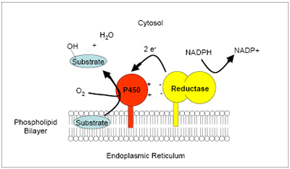
سیستم انتقال الکترون شبکه آندوپلاسمی
این سیستم در شبکه آندوپلاسمی صاف بویژه در سلول های کبدی و غدد فوق کلیوی وجود دارد.

Slide 20
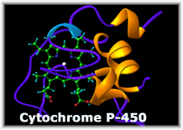
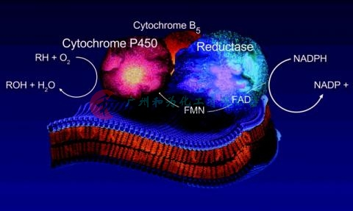
چندین نوع آنزیم که هر کدام برای یک سوبسترا یا یک گروه از سوبستراهای ویژه هستند در غشای شبکه آندوپلاسمی موجود می‌باشند که با سیستم انتقال الکترون مربوط به سیتوکروم P_ 450 مرتبط هستند.
این سیستم در رفع مسمومیت حاصل از داروها , حشره کشها و واکنش آبدهی هورمون های استروئیدی به کار می رود.

Slide 21
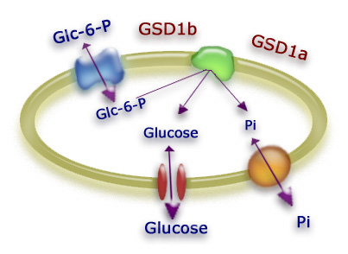
از دیگر آنزیم های مهم آنزیم گلوکز ۶ – فسفاتاز است که در سطح داخلی یا سطح لومنی غشای شبکه آندوپلاسمی قرار دارد و گروه فسفات را از کربن شماره ۶ گلوکز جدا می‌کنند. و موجب آزاد شدن گلوکز به فضای درون شبکه و خروج فسفات به سیتوزول میگردد.

Slide 22
منابع
زیست شناسی سلولی و ملکولی/جلد 2 /لودیش و../ترجمه مجید مهدوی /انتشارات خانه زیست شناسی/2013
سلولی و مولکولی/فریده دخت سید مظفری/انتشارات پیام نور/1393
سایت ها:>
http://www.nature.com
http://www.hwhg.com.cn
http://static-content.springer.com/

